Slide 1


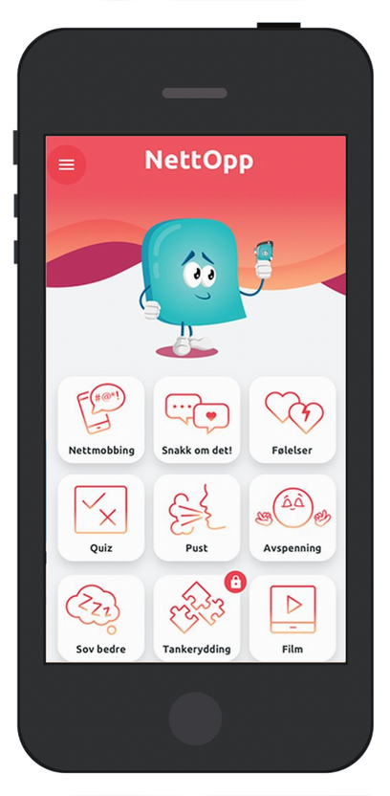


- en app som gir ungdom informasjon om hva de kan gjøre og hvordan de kan håndtere vanskelige hendelser som oppstår på nett.
NettOpp
En app som kan hjelpe deg med å håndtere negative hendelser på nett

Slide 2


Notes:
Film om appen NettOpp.

Slide 3

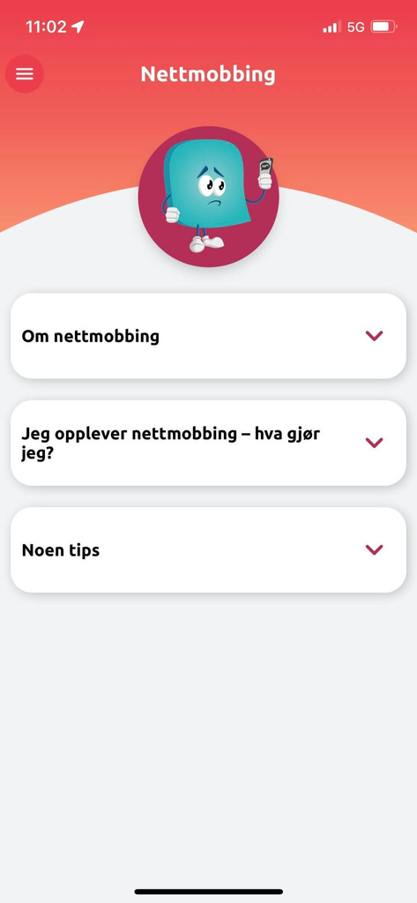
NettOpp har som mål å:
øke unges kunnskap til å håndtere negative hendelser på nett
øke hjelpesøkende atferd og mestringsstrategier for barn og ungdom
øke selvtillit og søvnkvalitet
redusere psykiske plager relatert til negative hendelser på nett
redusere negative hendelser på nett og nettmobbing

Slide 4
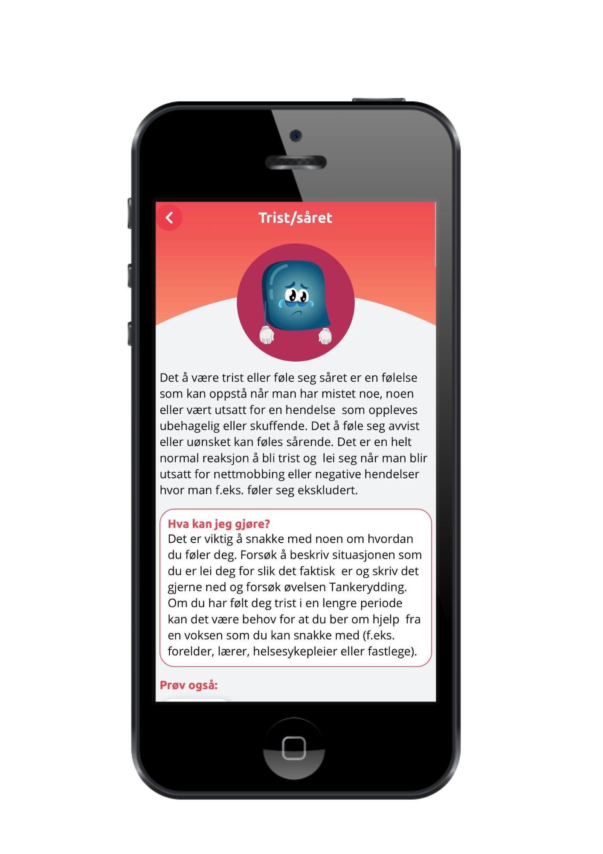
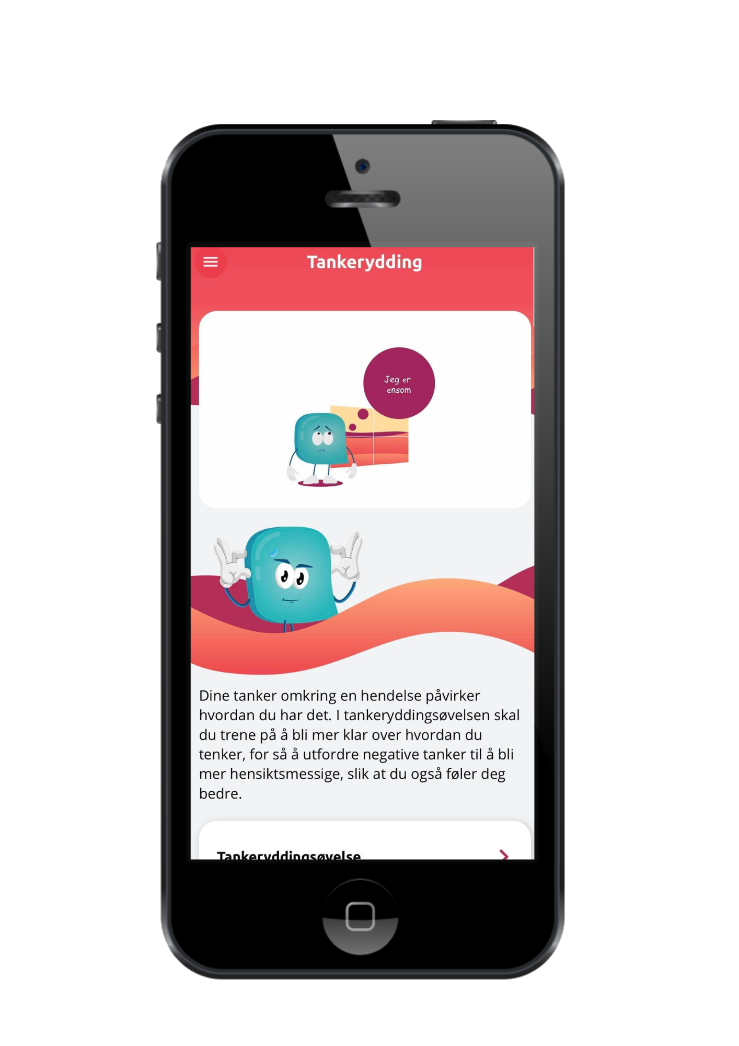
I NettOpp finner ungdom både informasjon om negative hendelser på nett og hvilke følelser som er vanlig å føle på når man opplever noe vondt på nett.
I tillegg finner ungdom konkrete øvelser og teknikker som viser dem hvordan de kan takle stress og ubehagelige følelser.

Slide 5
Utvikling og brukermedvirkning
93 %
87 %
Både forskere, mobbeombudet og ungdom har vært med på å utvikle innholdet i appen.
I en brukerundersøkelse svarte 15 ungdommer på hva de syns om appen og hva de tror appen kan hjelpe ungdom med.
Tror NettOpp vil øke kunnskap om nettmobbing
Syns NettOpp var enkel å bruke
80 %
93 %
Syns NettOpp var interessant å bruke
Syns NettOpp var egnet til målgruppen
Resultater fra brukerundersøkelsen hvor 15 ungdommer svarte på spørsmål om brukervennlighet, kvalitet og forventet effekt av NettOpp

Slide 6
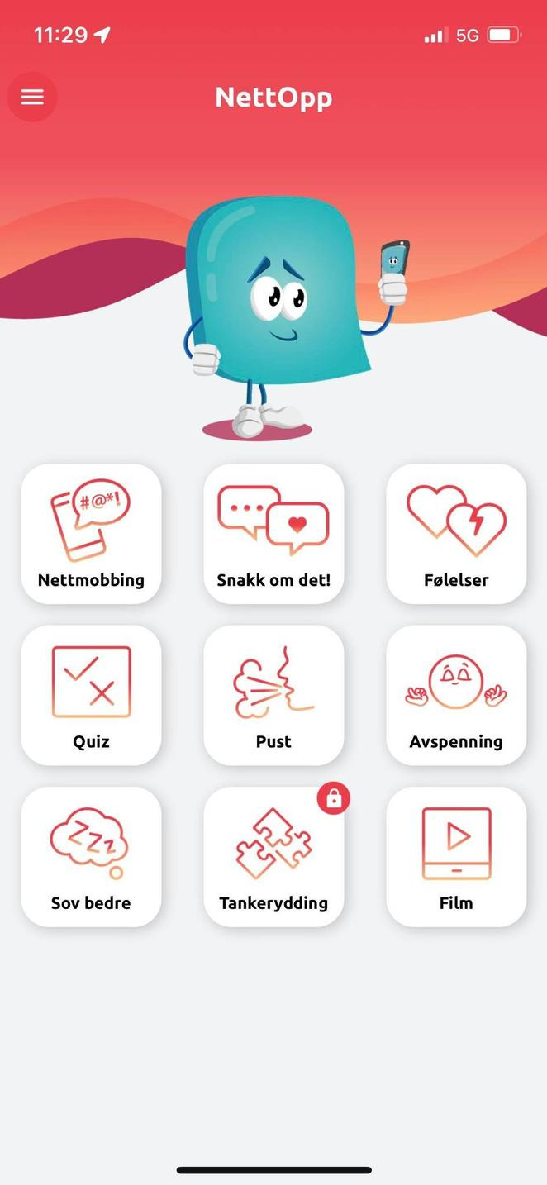





Last ned NettOpp
Appen er gratis tilgjengelig på AppStore og Google play
Uit.no/nettopp

